Slide 1
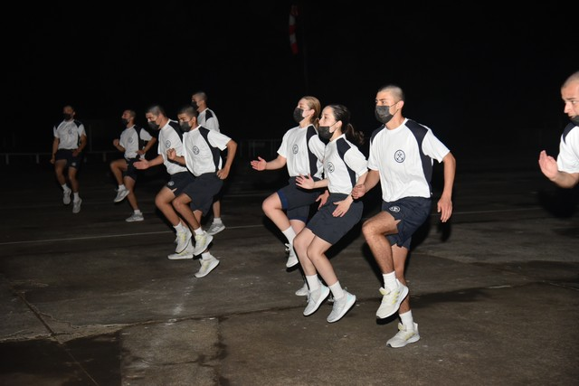

Yo en la escuela naval
E. Peña C.
1° Daga

Slide 2
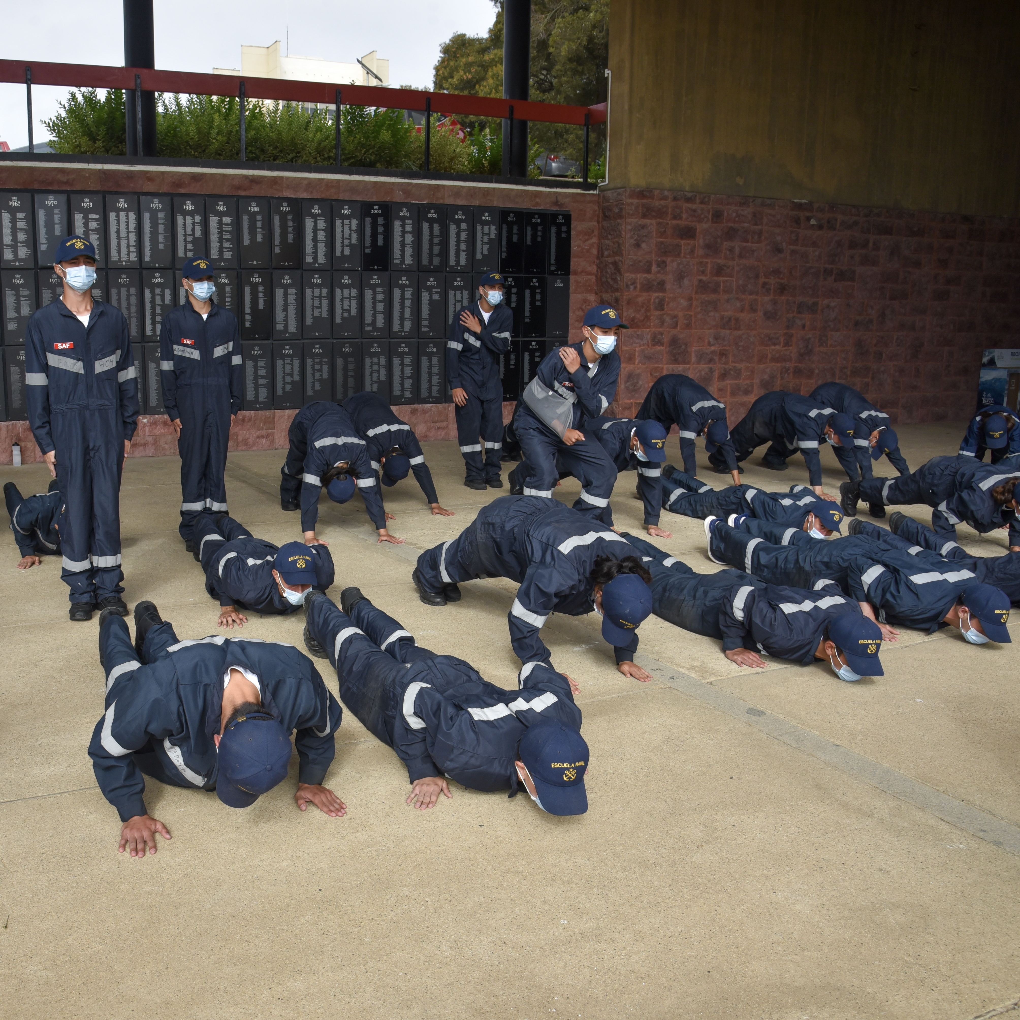
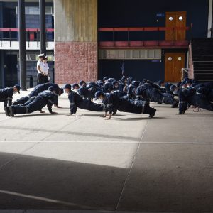
Serie de crossfit para mejorar estado físico.

Slide 3
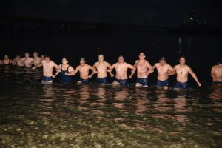
Baño de mar isla quiriquina.

Slide 4
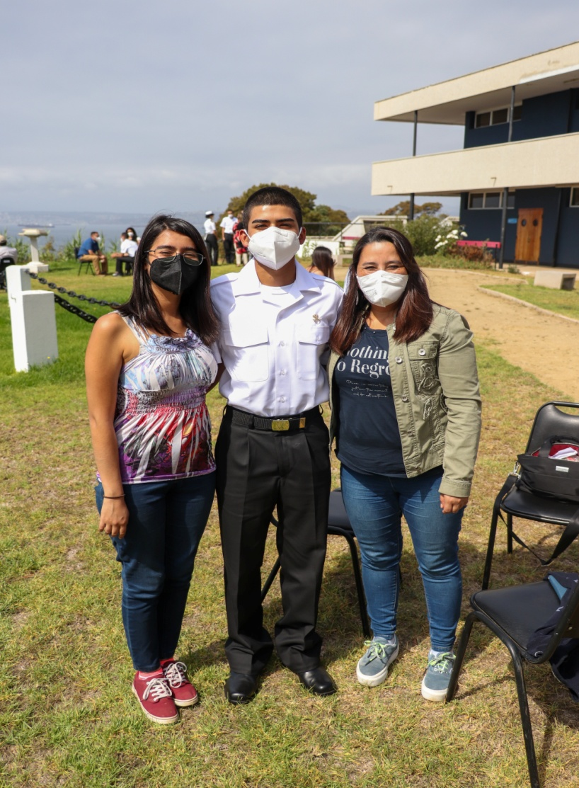
Primera visita periodo de Reclutas

Slide 5
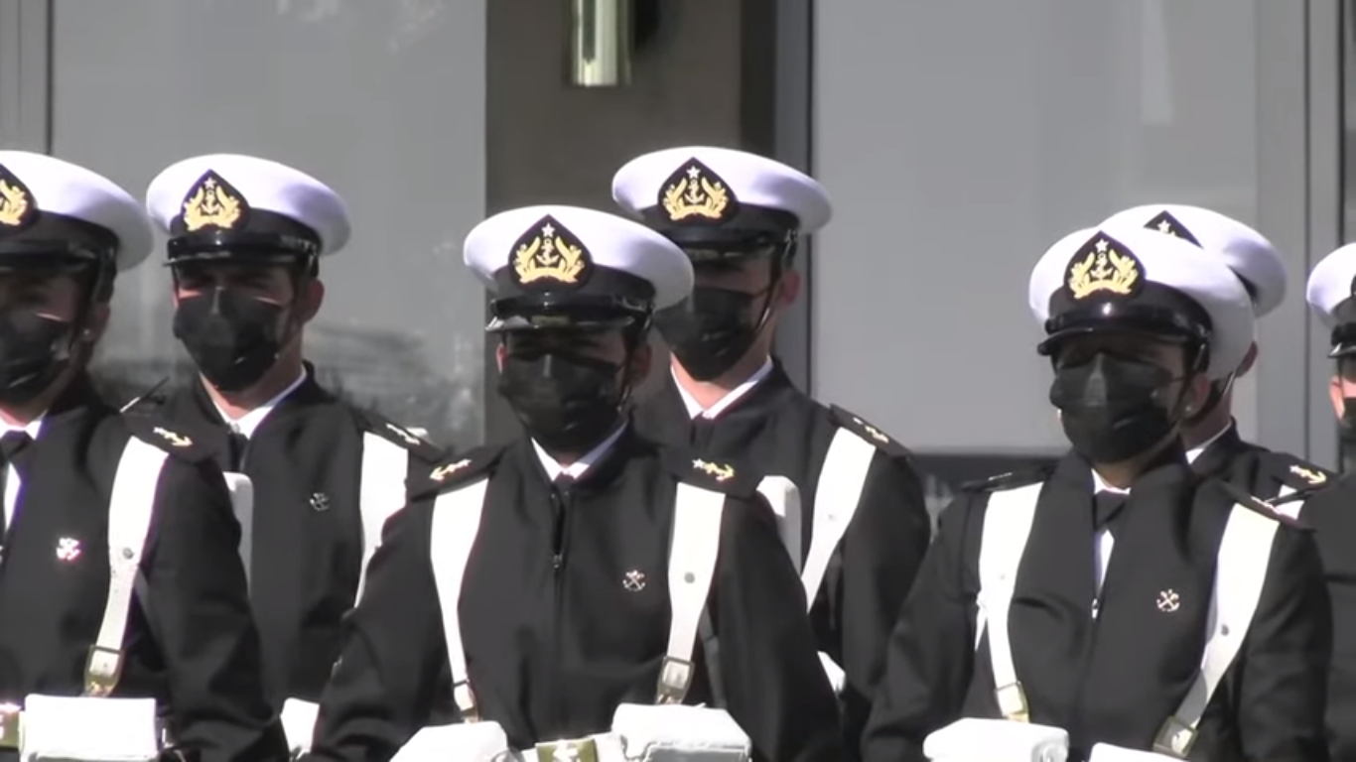
Revista De Reclutas

